Slide 1
Valoración de Activos y Pasivos de entidades aseguradoras
Carlos Montalvo Rebuelta
ASSAL, Costa Rica, 14-IV-2015

Slide 2
Miremos desde arriba…
Qué
Cómo
Para qué
El caso Europeo
Un golpe de realidad
Otro golpe de realidad
Y un mito para terminar

Slide 3
Miremos desde arriba…

Slide 4
Qué
Requisitos a seguir para valorar activos y pasivos a efectos de solvencia
Una base sólida para poder analizar la solvencia y la sostenibilidad de una aseguradora, a presente y a futuro

Slide 5
Cómo
TBS
Base económica
Transparencia
Consistencia de activos y pasivos
Comparabilidad

Slide 6
Para qué
Para poder llevar a cabo una evaluación basada en riesgo de las aseguradoras.
Para informar a los actores relevantes de la realidad de la entidad

Slide 7
El caso europeo
Valor de mercado para activos y pasivos
Consistencia con Estándares Internacionales
Fair Value para activos
RFR para pasivos
Ajustes (MA, VA…)
Mercados DLT (profundos, líquidos y transparentes)
Principio de empresa en funcionamiento: valor de transferencia-margen de riesgo
Tratamientos específicos (p.e. fondo de comercio)

Slide 8
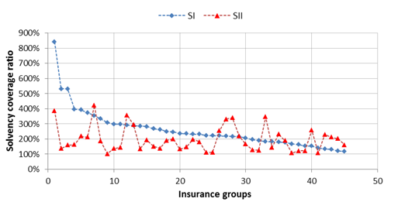
Un golpe de realidad
Stress test 2014 de EIOPA: escenario japonés y la foto previa

Slide 9
Otro golpe de realidad
Report on the Blue Ribbon panel on public pension
plan funding.

Slide 10
Y un mito para terminar

Slide 11
Muchas gracias
email:carlos.montalvo@eiopa.europa.eu

